Slide 1
Республиканская акция по благоустройству и озеленению территории «Цветы добра»
Номинация «Букет ветерану»
Учреждение образования
«Лельчицкий государственный колледж»
Гомельская область, Лельчицкий район
Авторы: Зубрей Вероника -16 лет, Гаврик Евгения-16 лет
Руководитель: Штукарь Галина Алексеевна, преподаватель истории
247841 г.п.Лельчицы, ул.Совентская,103 т.м. +375-25-724-82-73

Slide 2
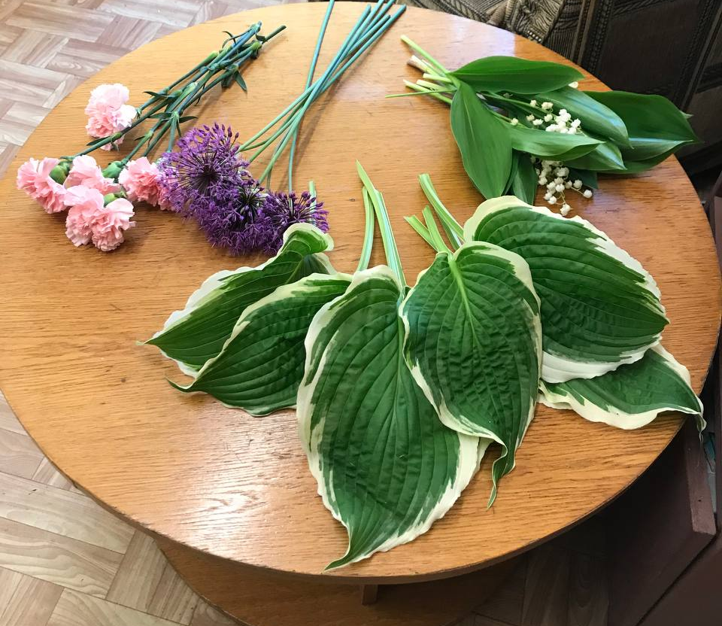
Материалы для букета:
1.Гвоздики
2.Алиумы
3.Хосты
4. Ландыши
5. Нарциссы
6. Упаковочная бумага
7. Надпись «9 мая»

Slide 3
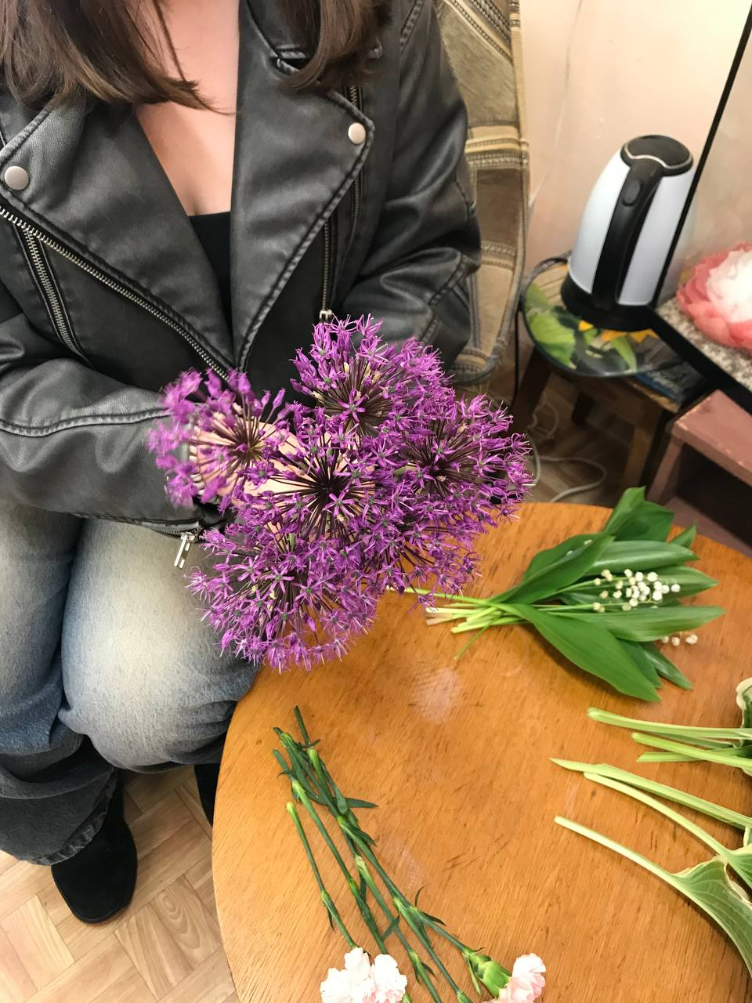
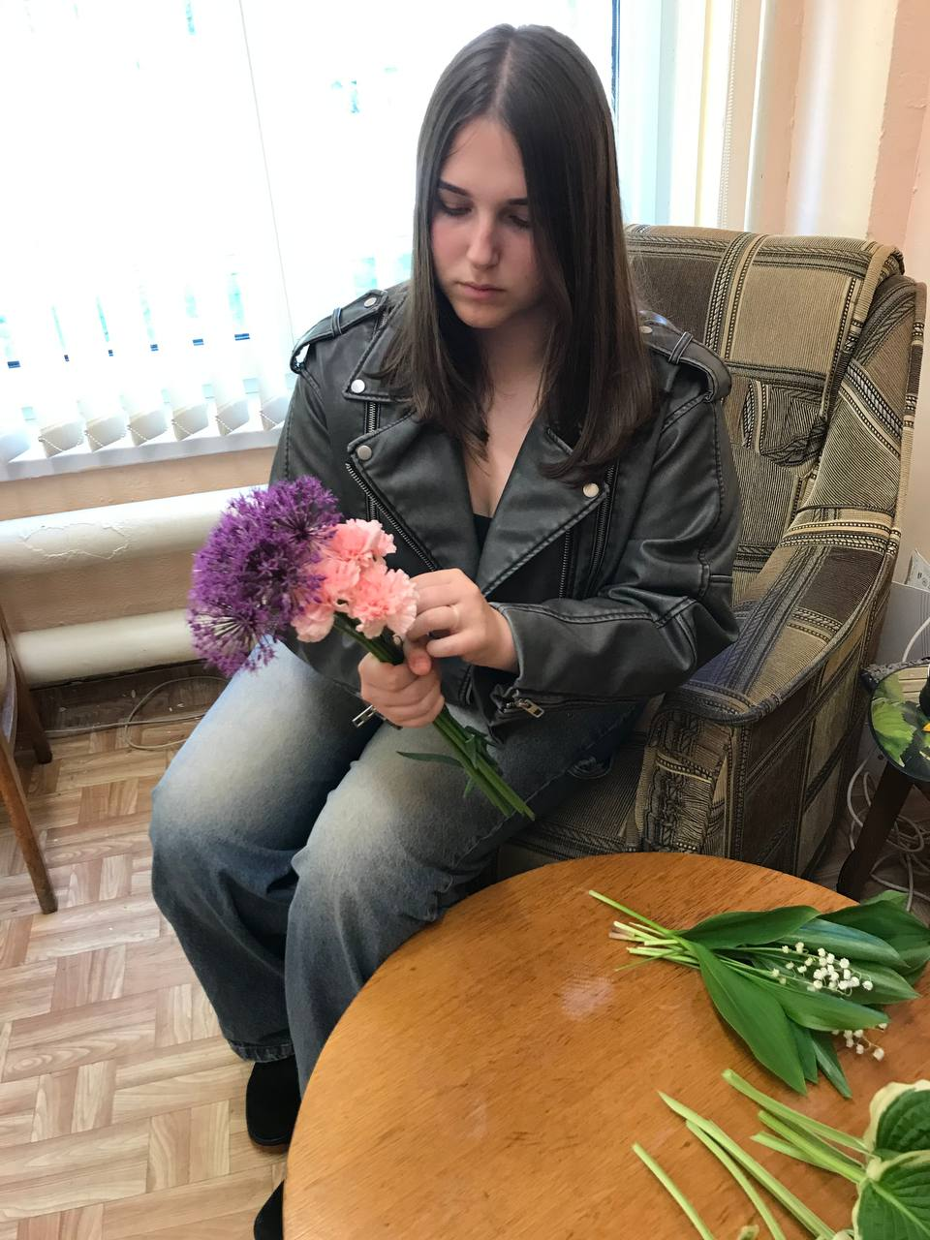
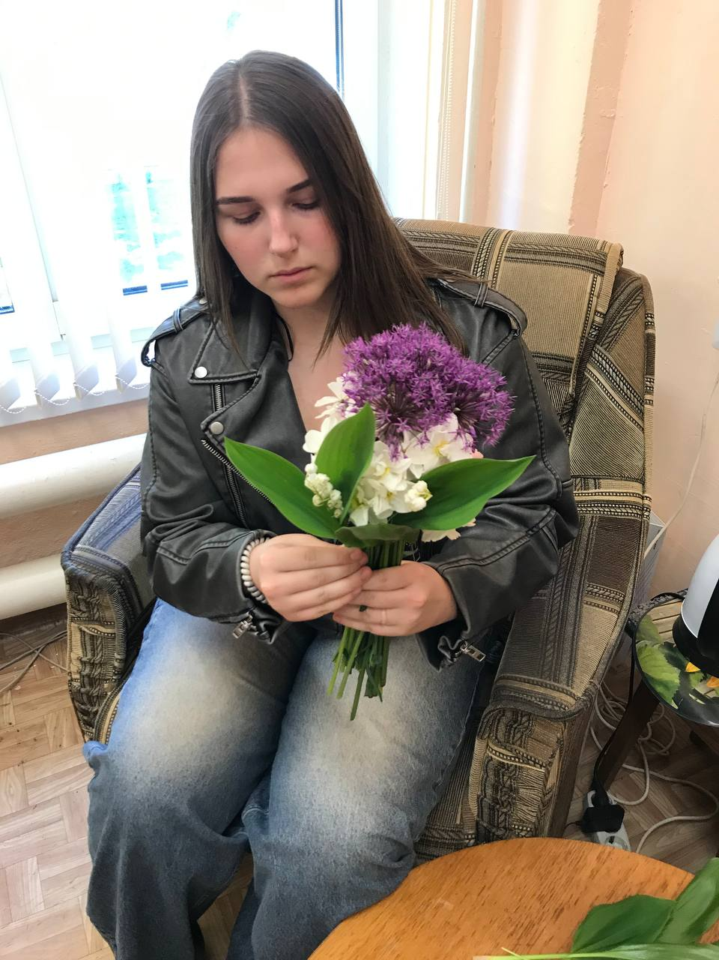
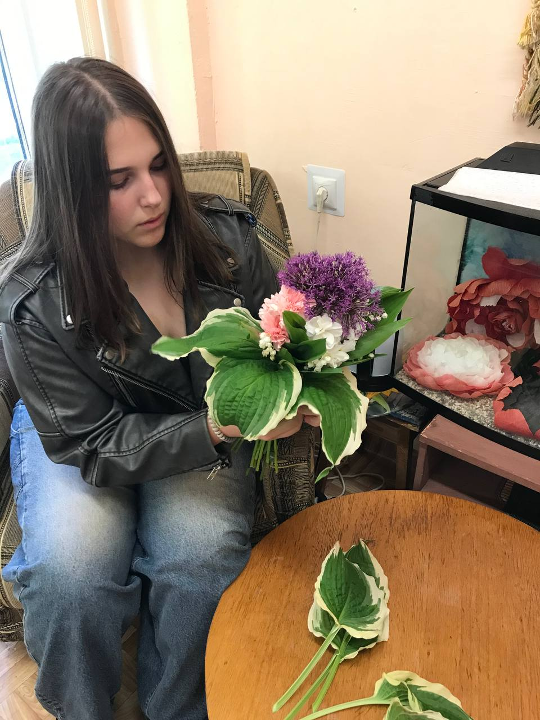
Сборка букета

Slide 4
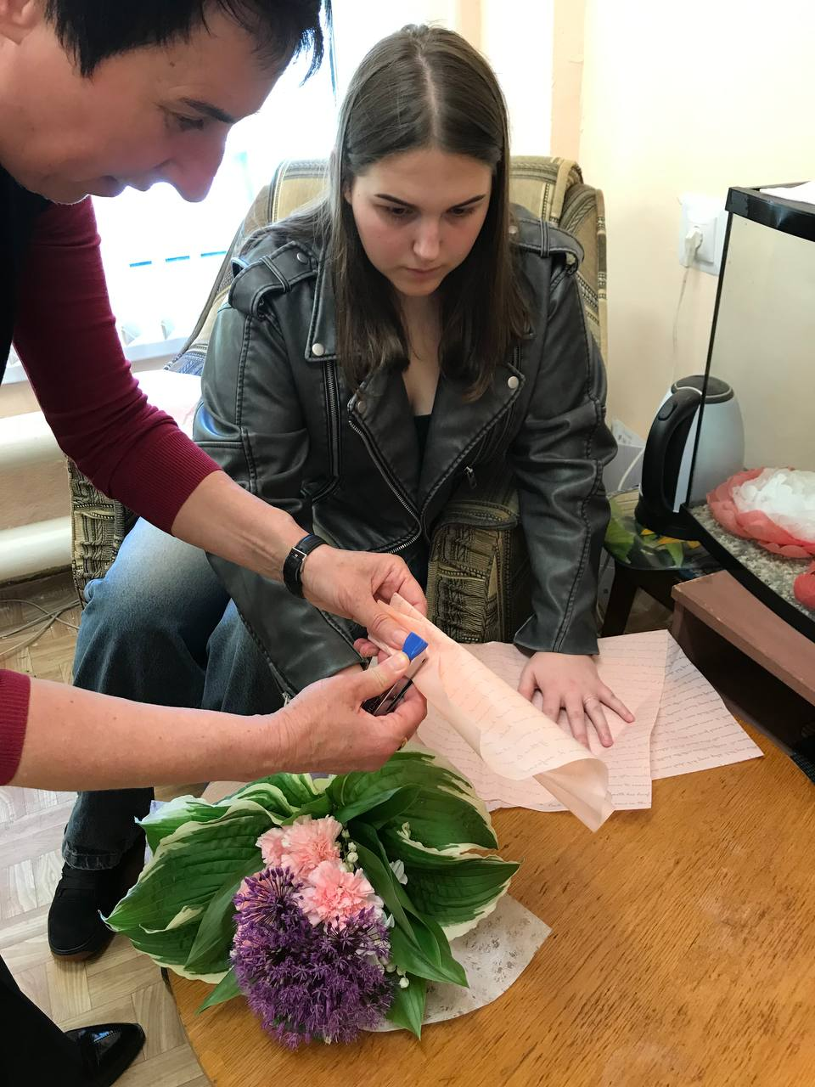
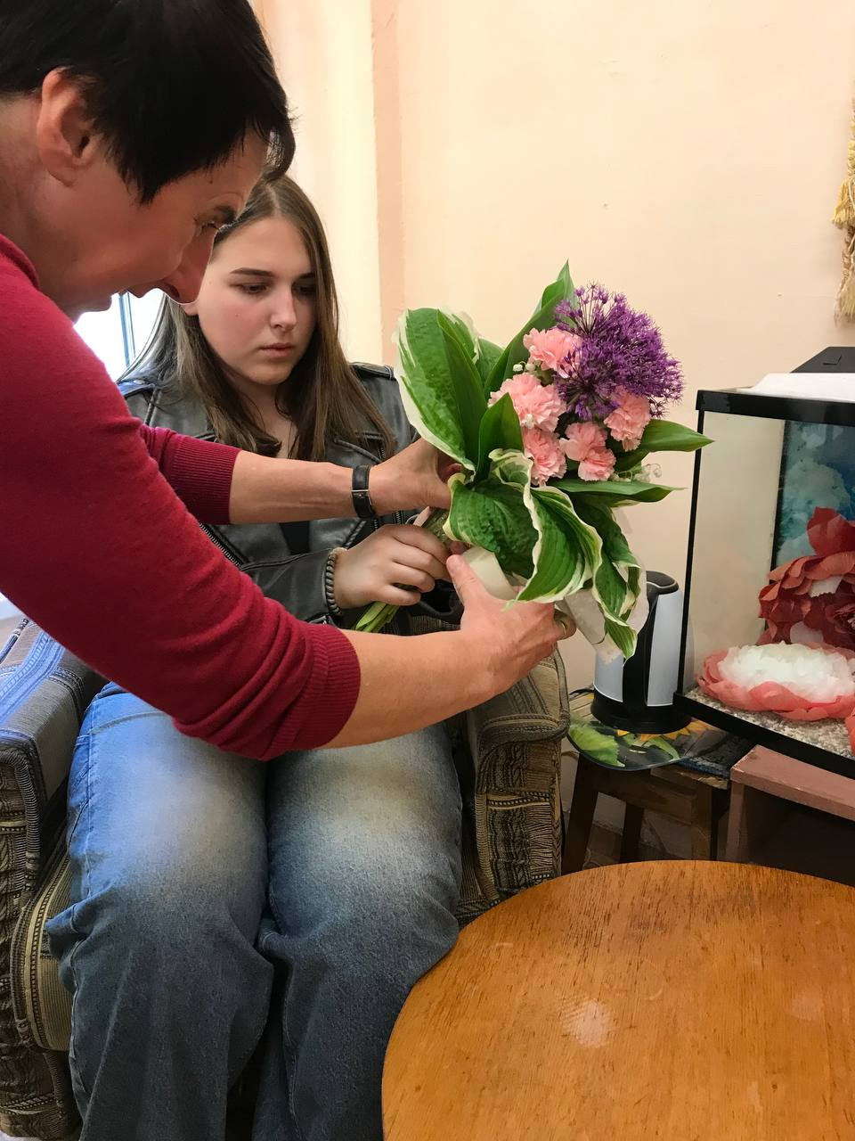
Сборка букета

Slide 5
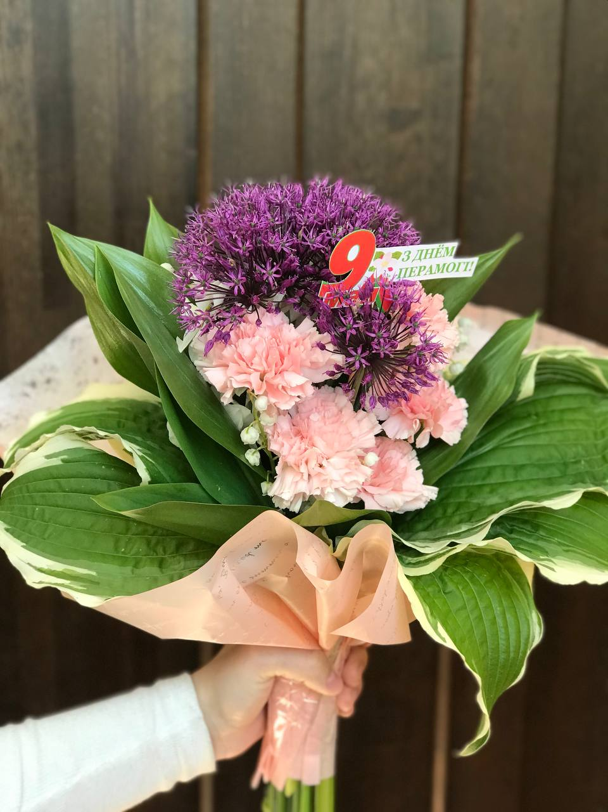
Готовый букет

Slide 6
Вручение букета ветерану (узнице концлагеря) Тишкевич Нэлли Николаевне

Slide 7
Вручение букета ветерану (узнице концлагеря) Тишкевич Нэлли Николаевне

